Slide 1


팀명 3남 2녀
팀원 윤희선, 권아영, 이재웅, 이정환, 조장훈

Slide 2
프로젝트 명 | Happy Harvest(수확행)
프로젝트 목표 | 쇼핑몰의 주요기능 파악 및 구현
개발환경 | Tomcat / SpringFramework/ Maven / OricleDB/ Mybatis
개발언어 | java / javascript / css / html /Jquery(Ajax)
IDE(개발도구) | Eclipse, Sqldeveloper, VScode

Slide 3
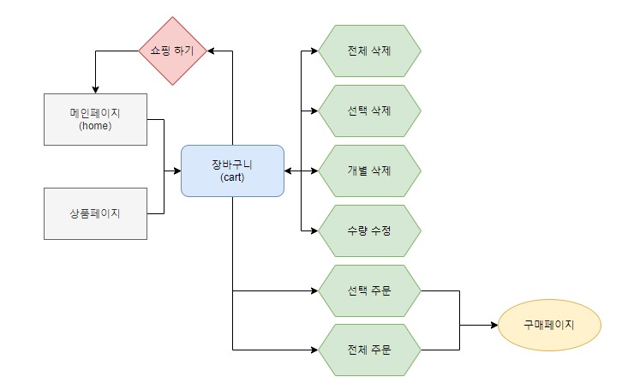


$⊸$ 장바구니
$⊳$ 조직도

Slide 4
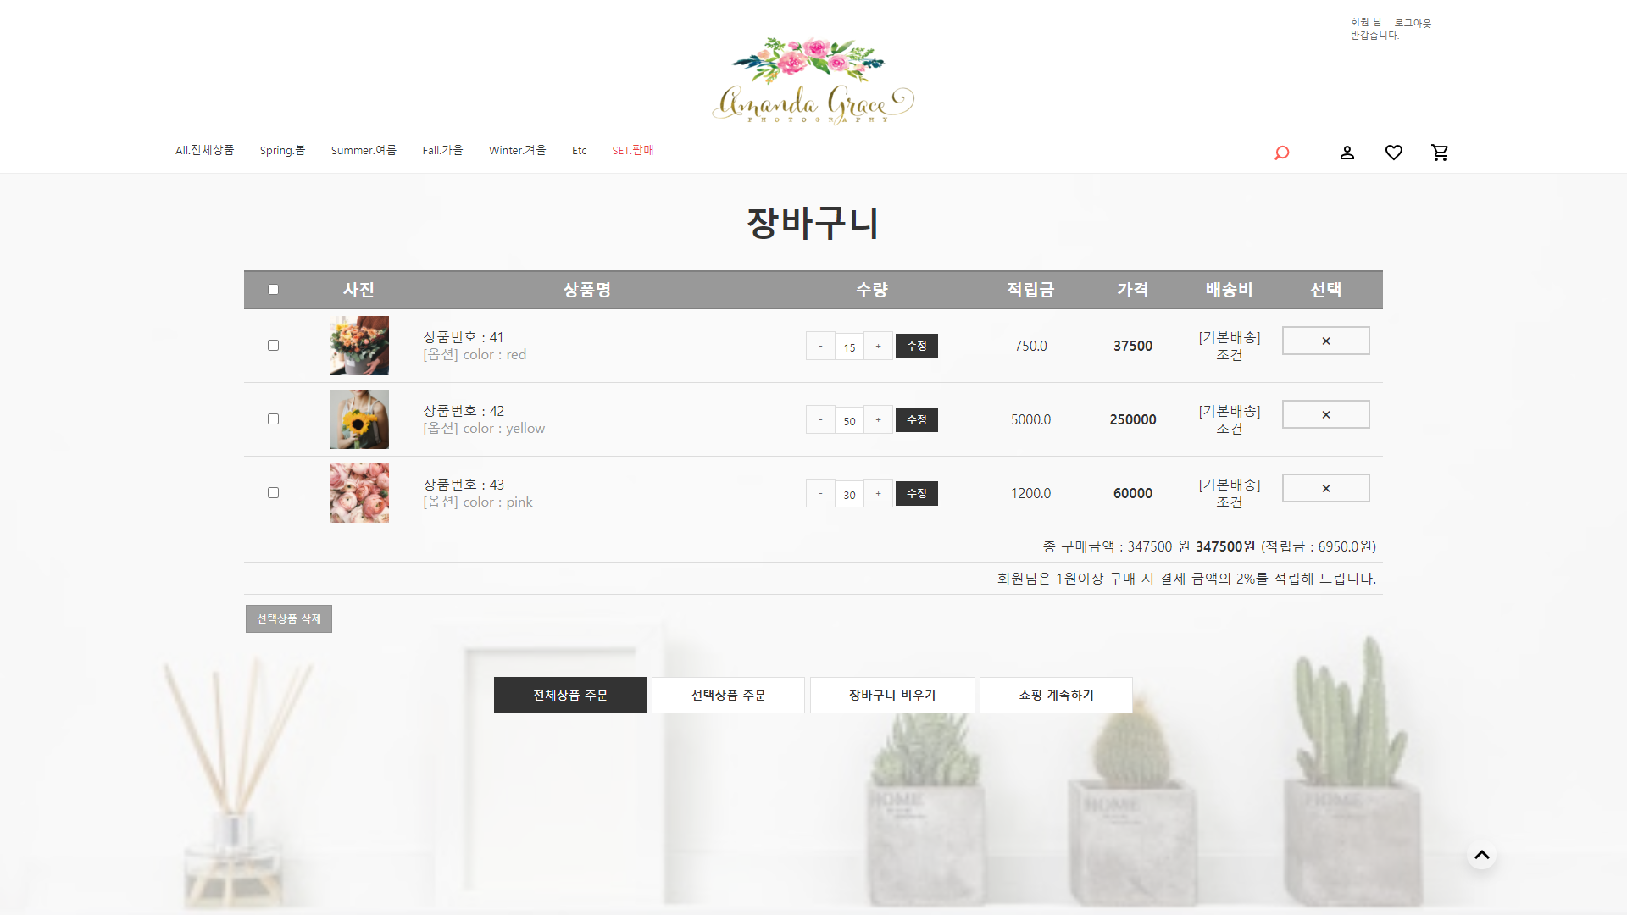
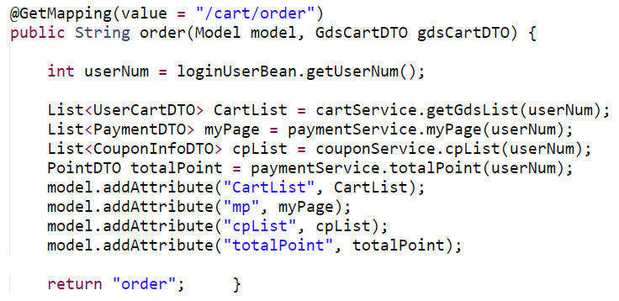
1. 주문 기능 (전체 주문)
userNum 파라미터 값 전달 후 CartList, myPage, cpList, totalPoint로 값 넘겨줌
Service
회원정보
장바구니
적립금
쿠폰리스트
주문페이지

Slide 5
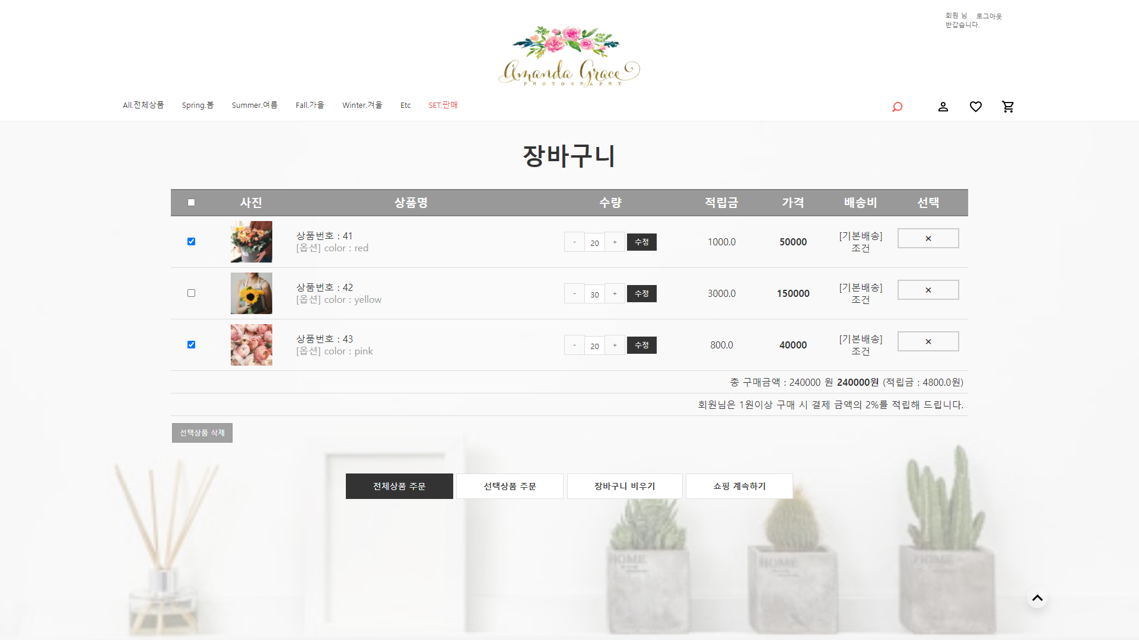
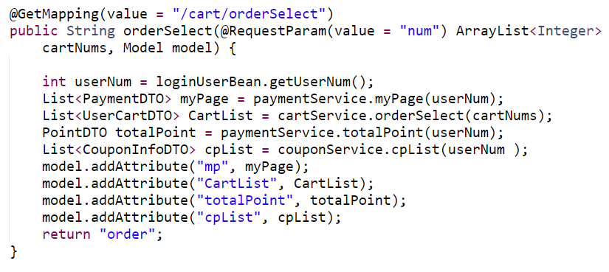
1. 주문 기능 (선택 주문)
장바구니에 담긴 상품 내에서
선택 구매 가능
선택 상품 주문
체크된 상품의 파라미터 값인 상품번호(cartNum)을 받아와
Service를 호출한 후 DTO에 전달

Slide 6
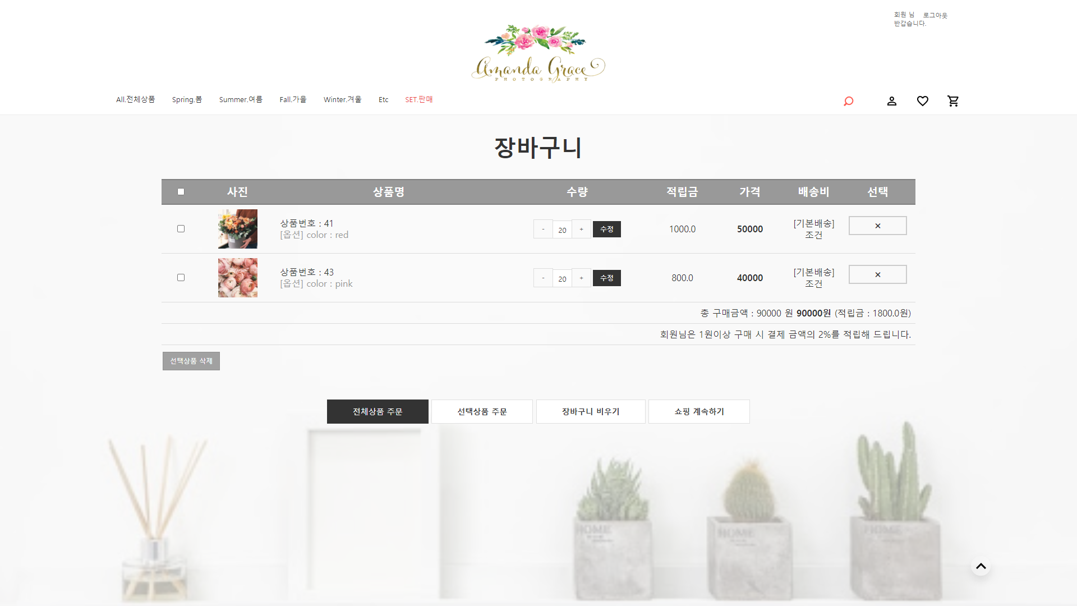
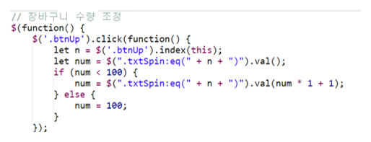
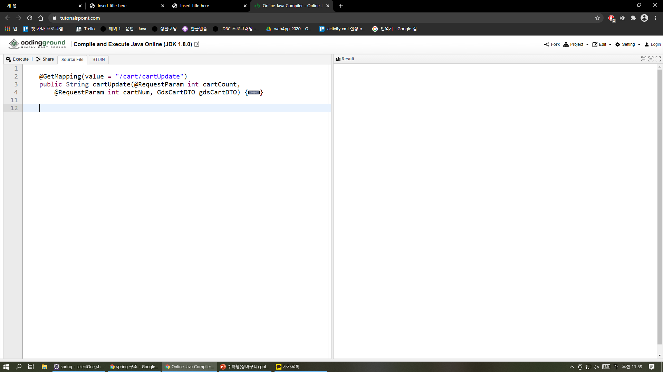
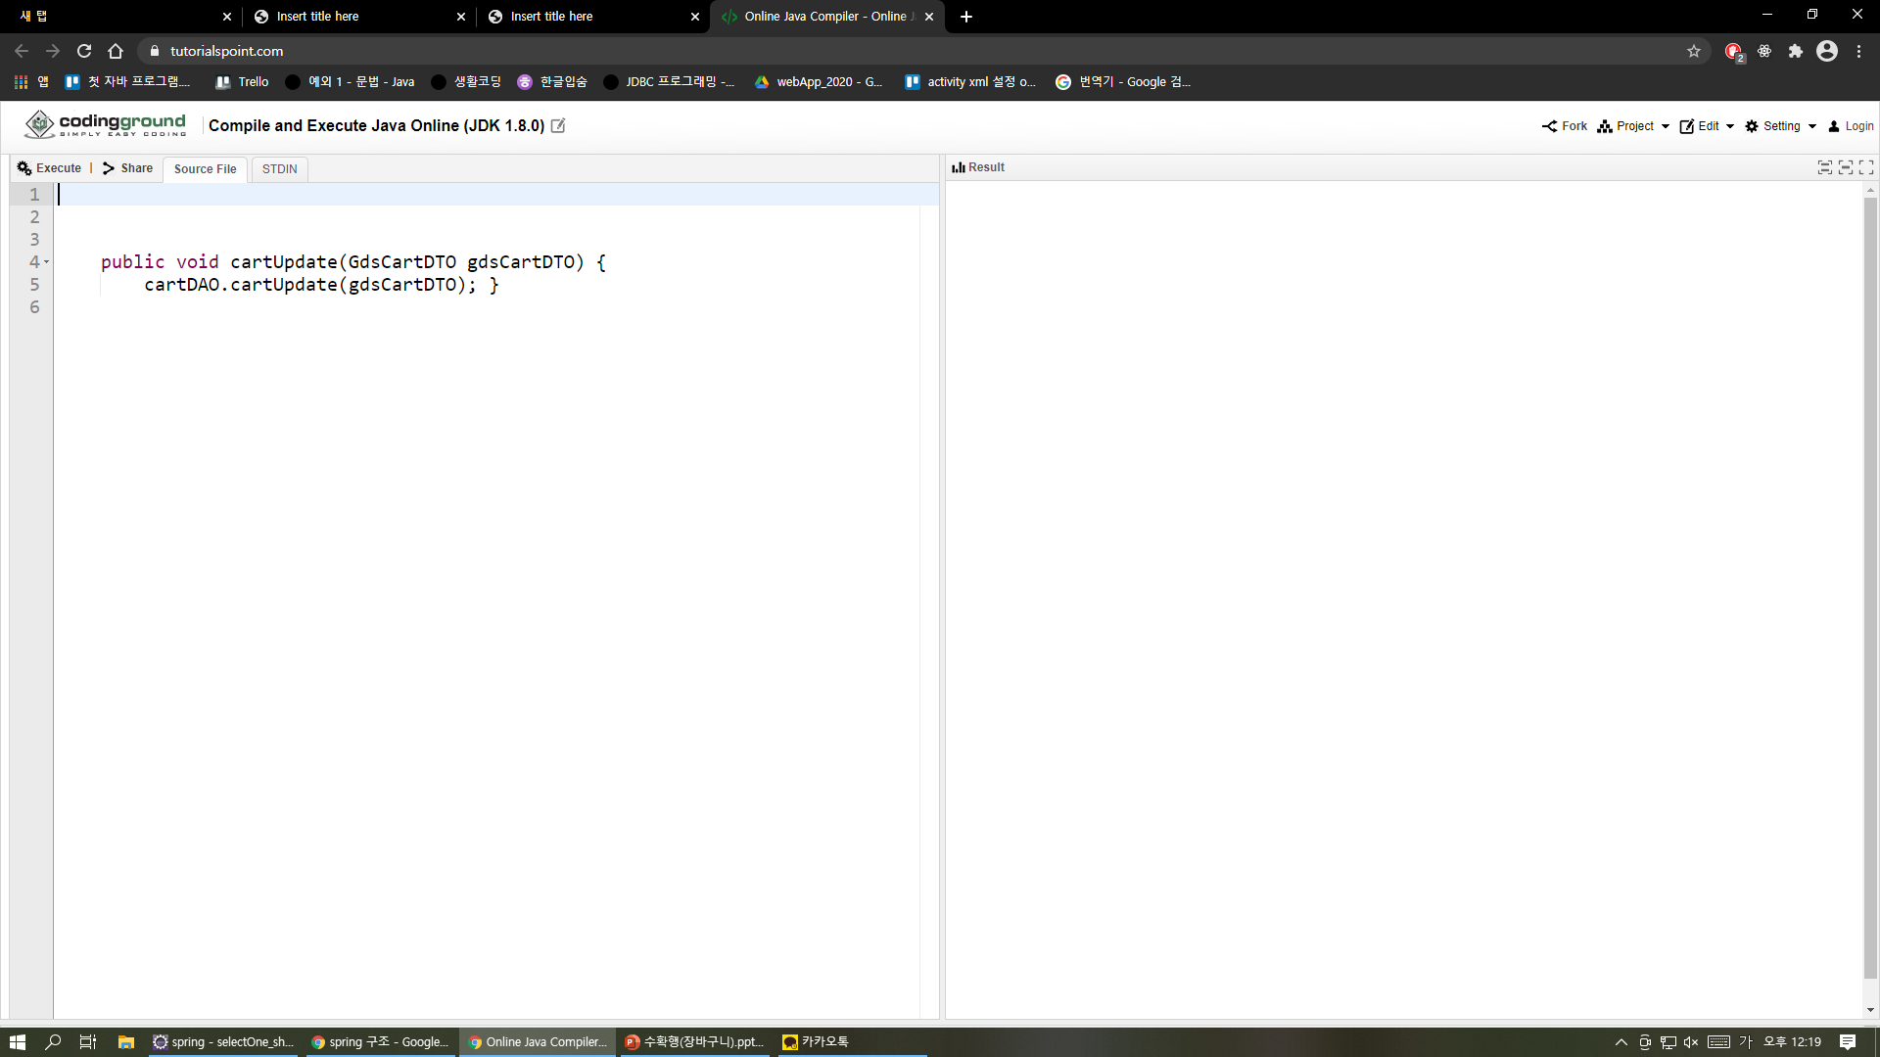
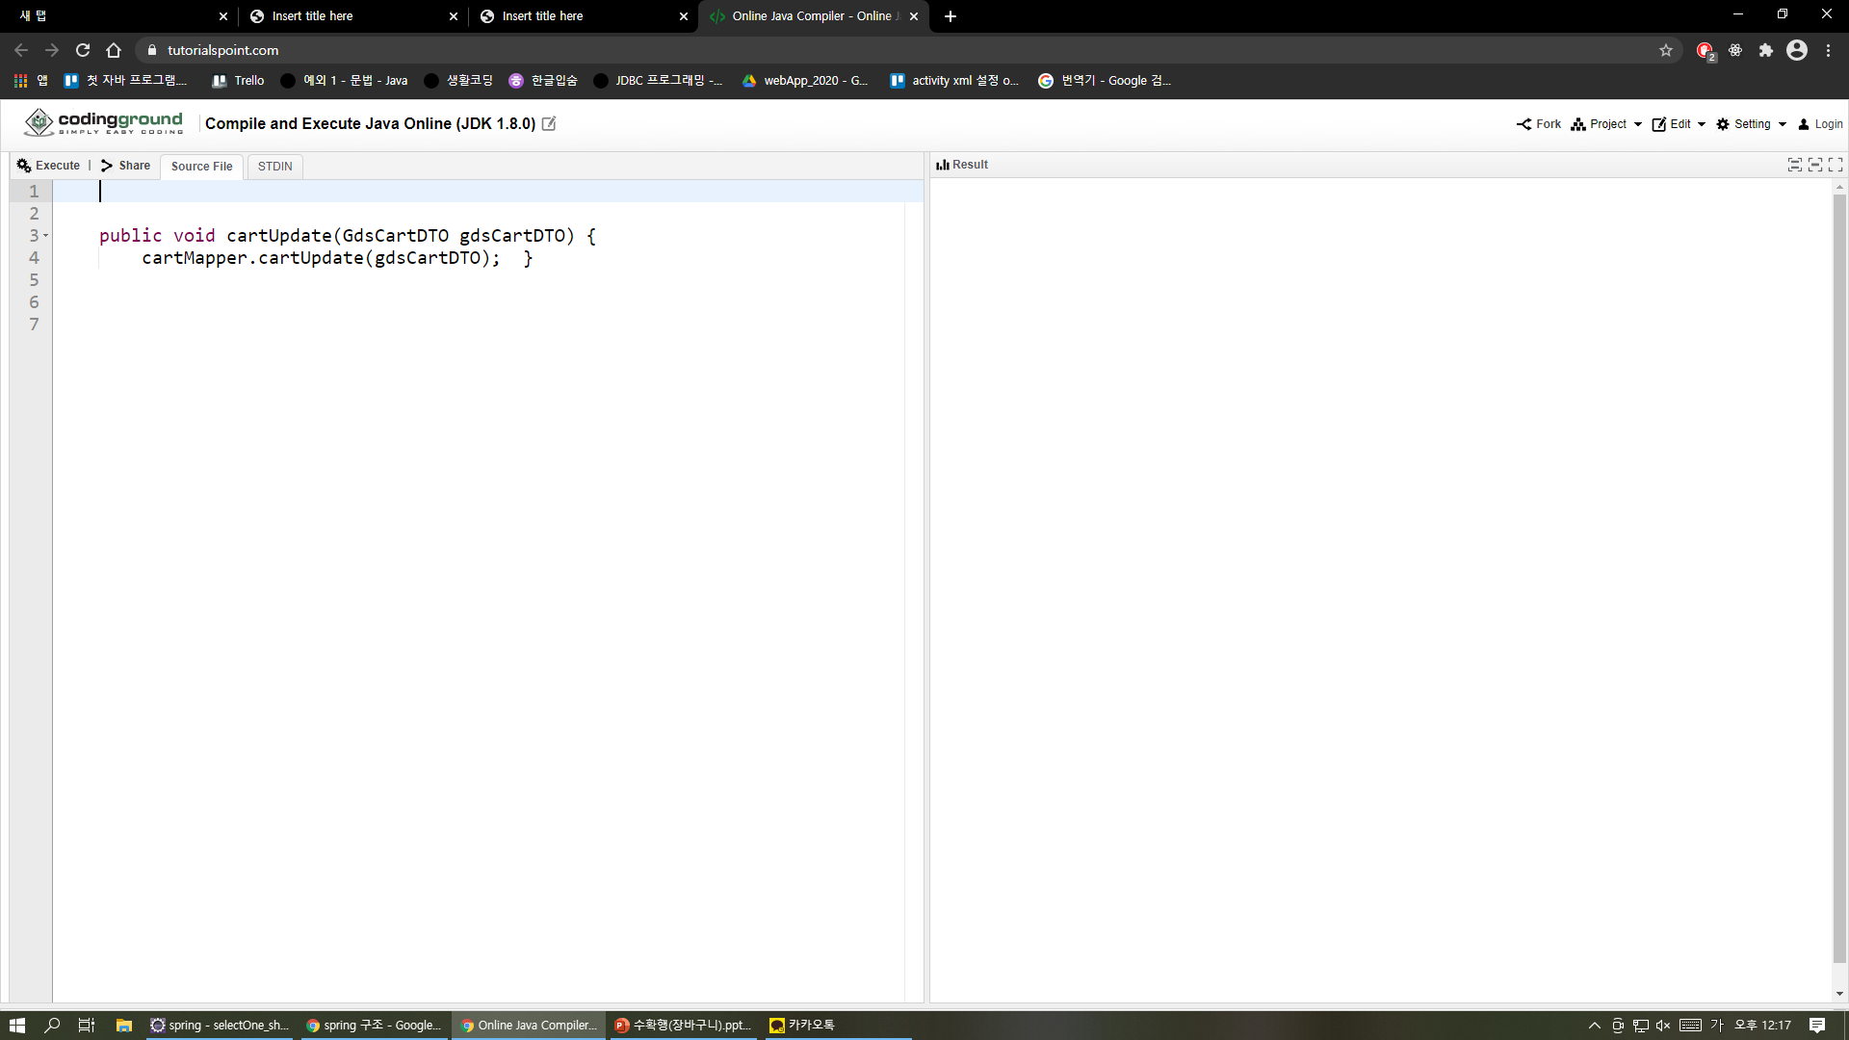


2. 수량 수정 기능
수정 버튼 클릭 시 수량 변경
구현 과정 중 문제 발생
상품이 다수인 경우, 수량 수정 기능 작동 X
문제 해결
수정할 테이블에 인덱스를 설정 (명확성 부여)
Cotroller
Service
`
DAO
Mapper

Slide 7
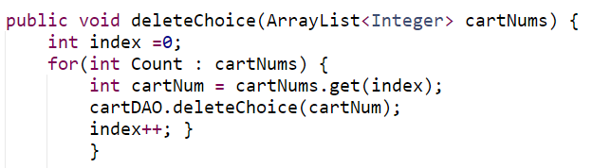
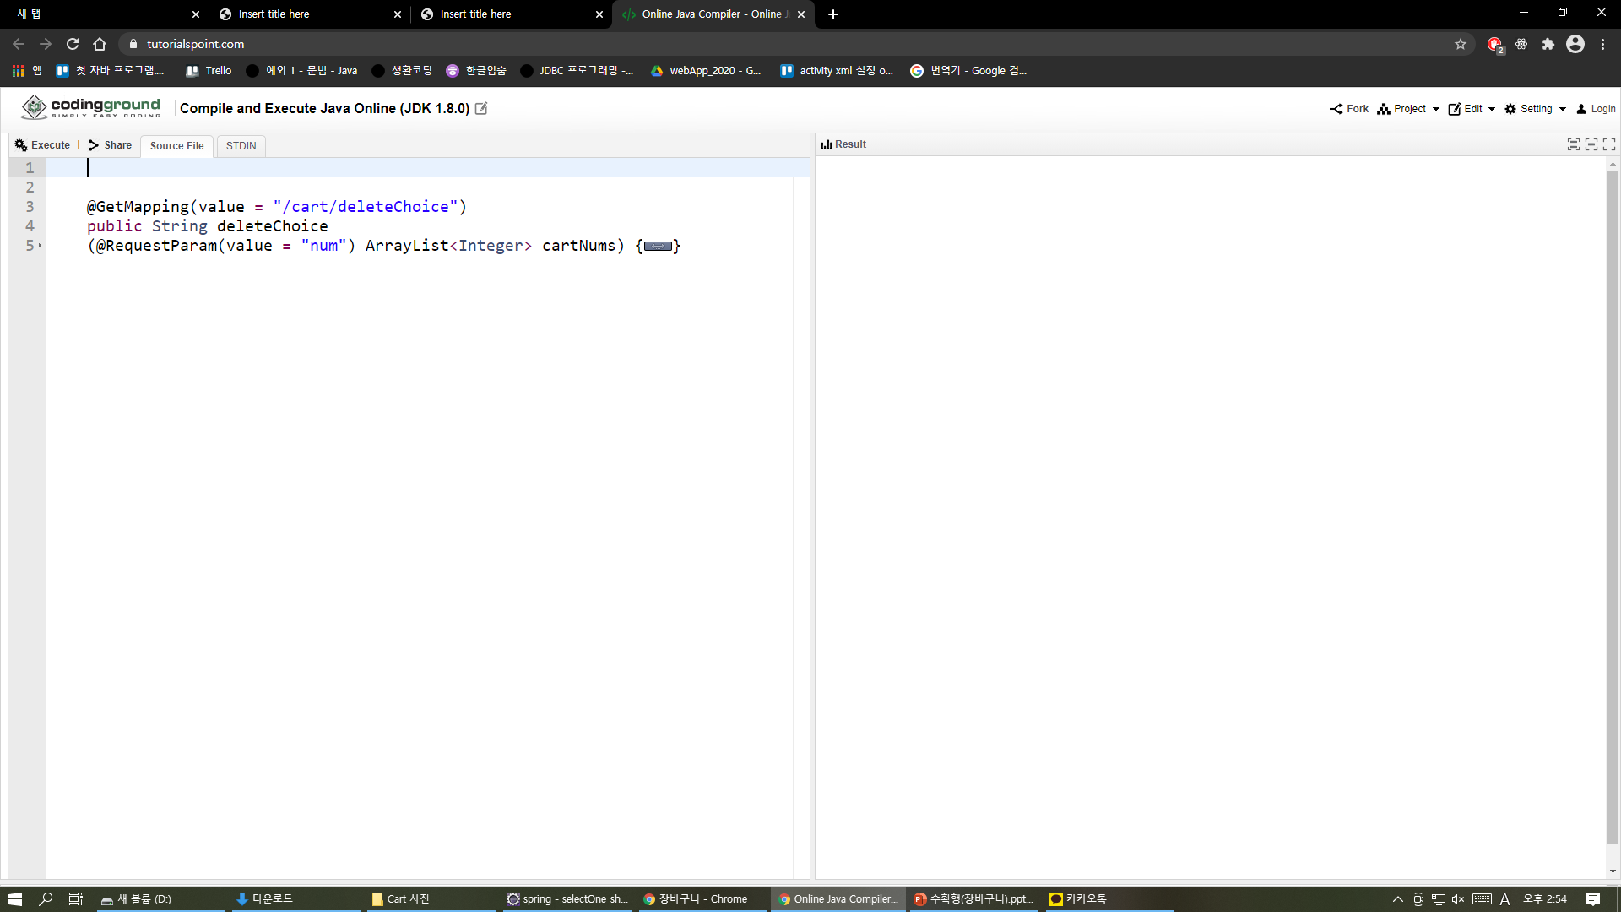
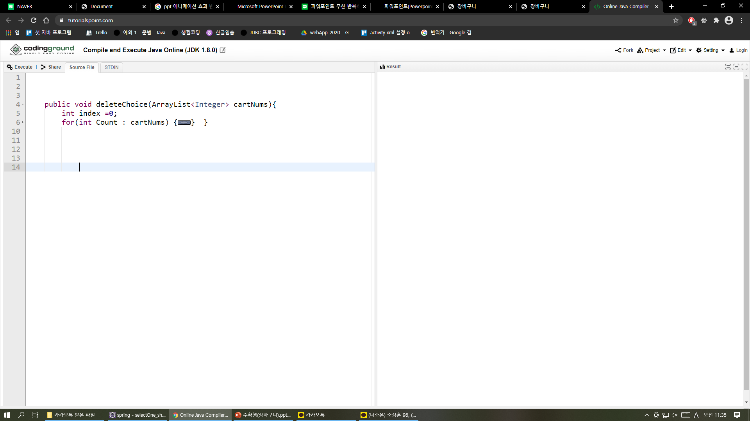
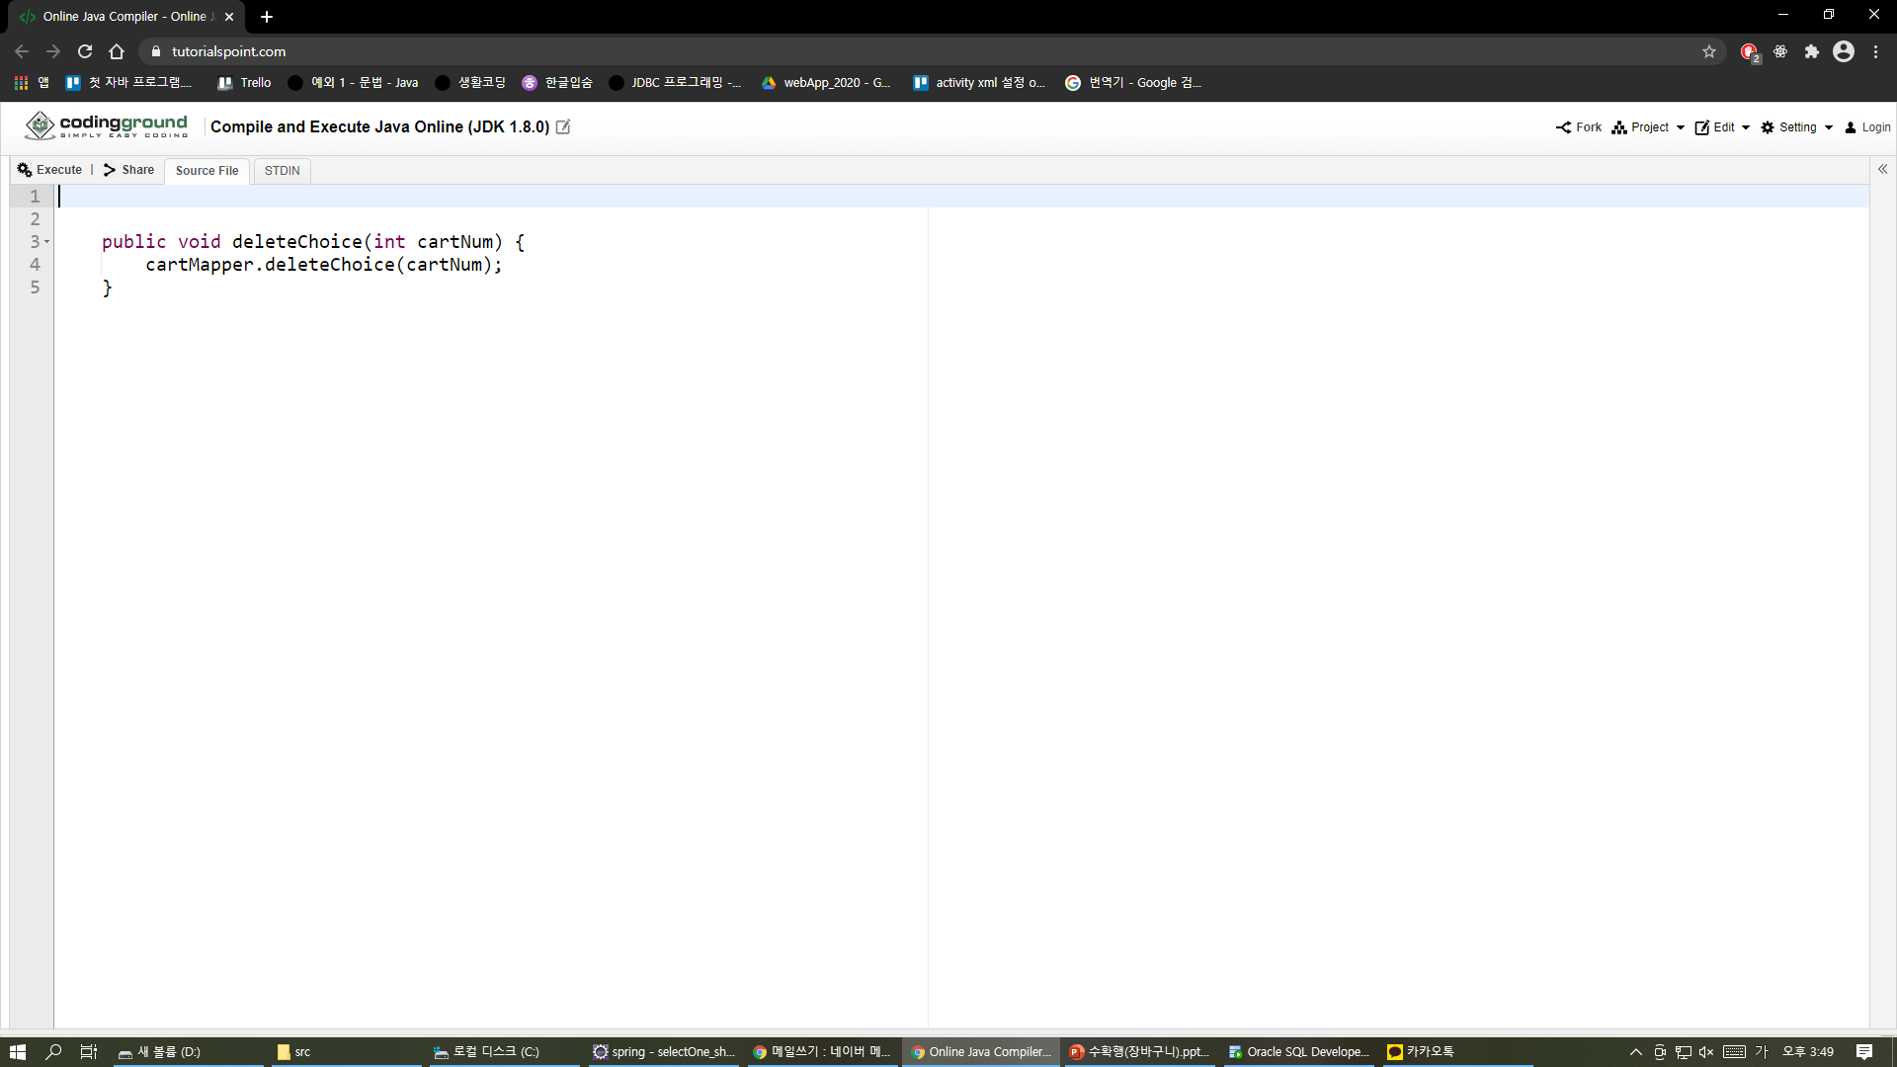
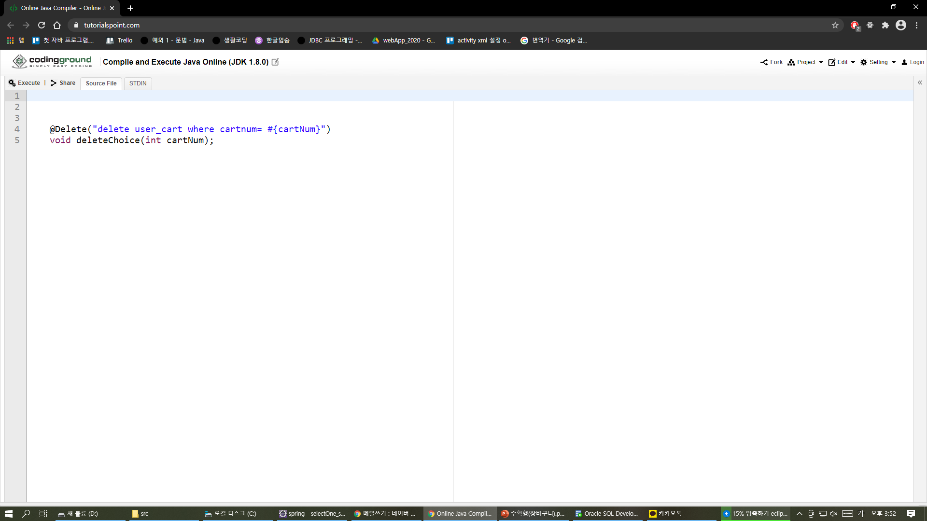
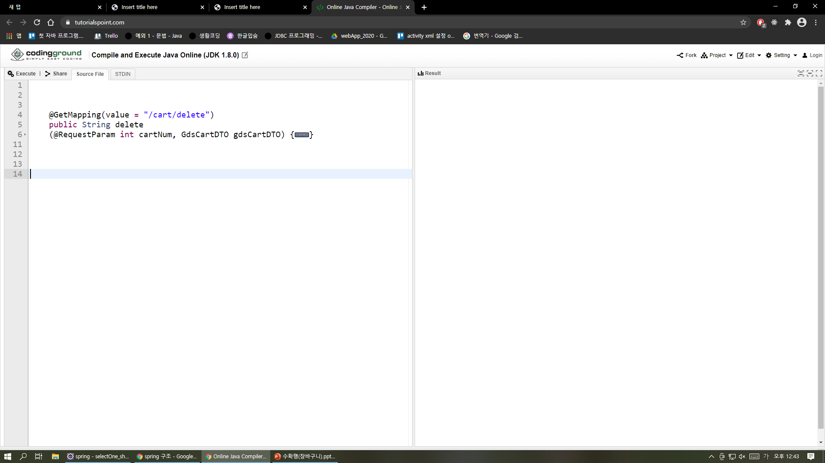
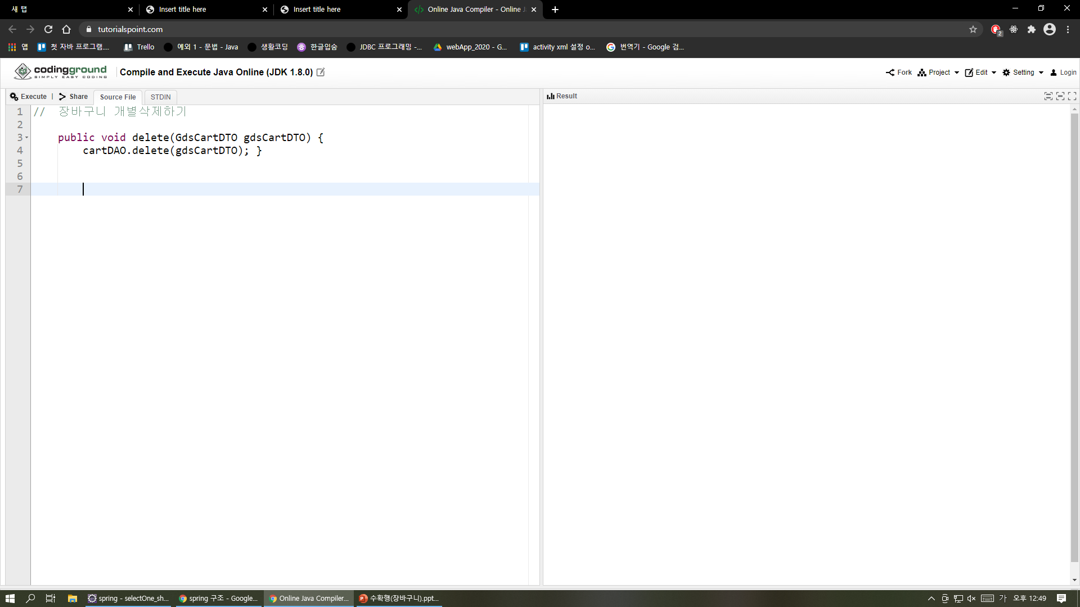
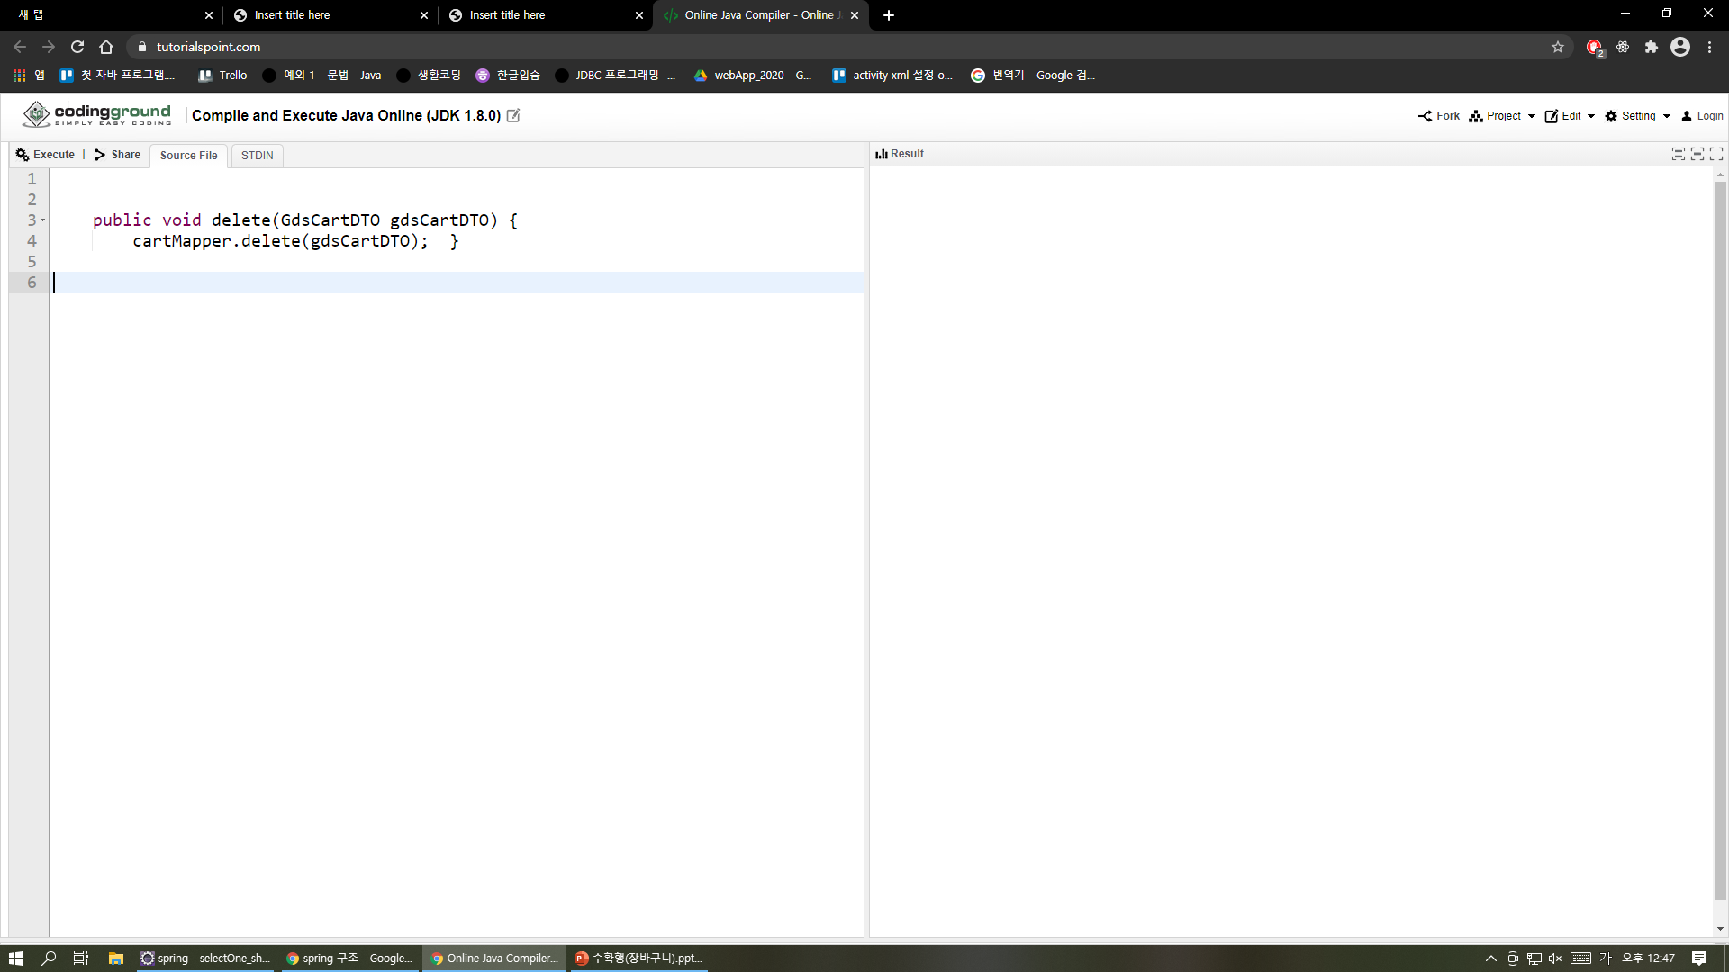
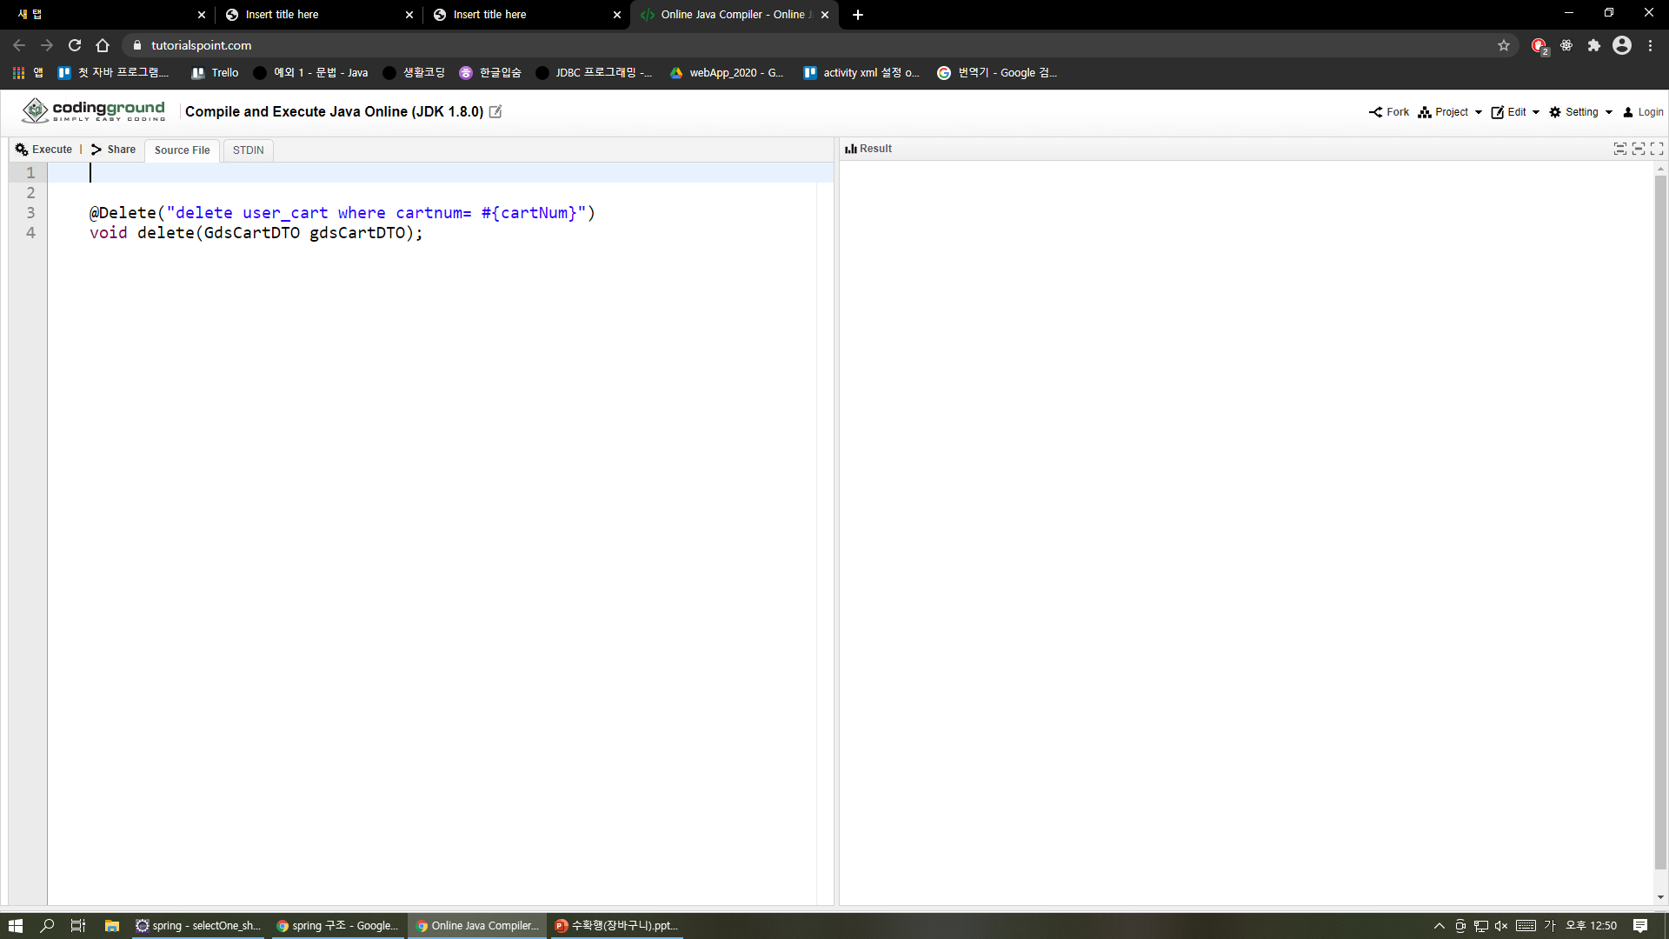
3. 삭제 기능 (선택 삭제, 단일 삭제)
장바구니에 담긴 여러 상품 중
원하지 않는 상품을 선택하여 삭제 가능
단일상품 삭제
선택상품 삭제
반복문으로 DAO 호출
선택상품 삭제
Cotroller
Service
DAO
Mapper
단일상품 삭제

Slide 8
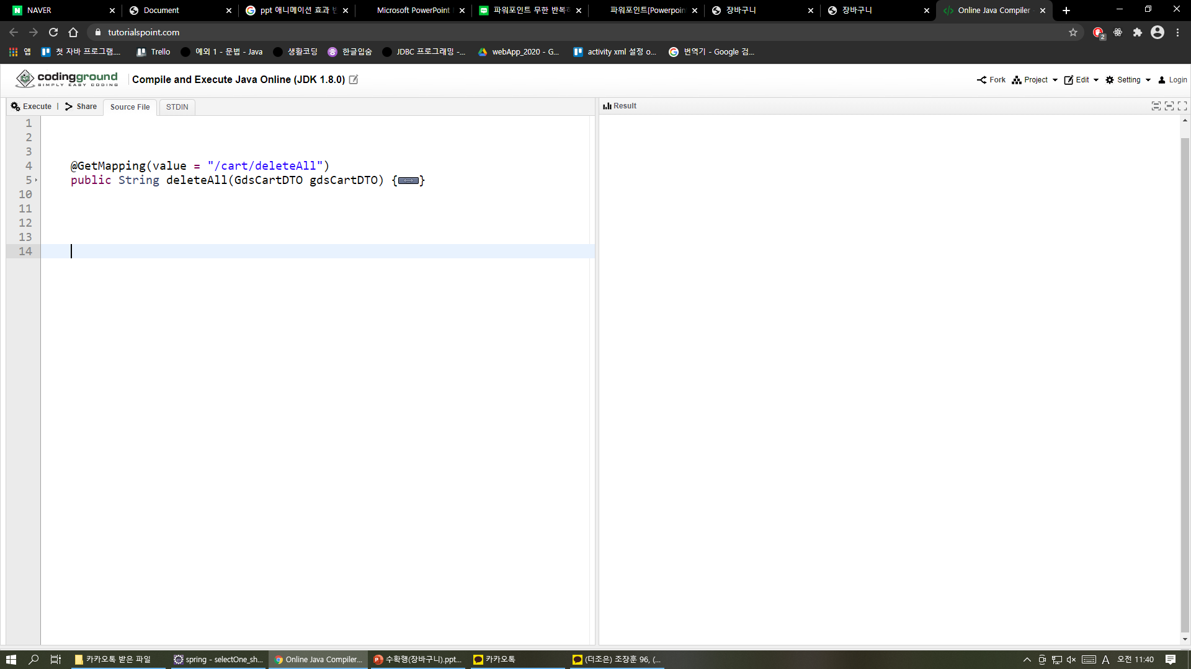
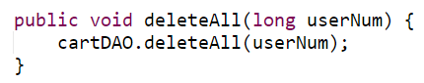
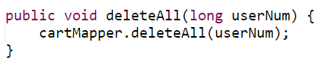
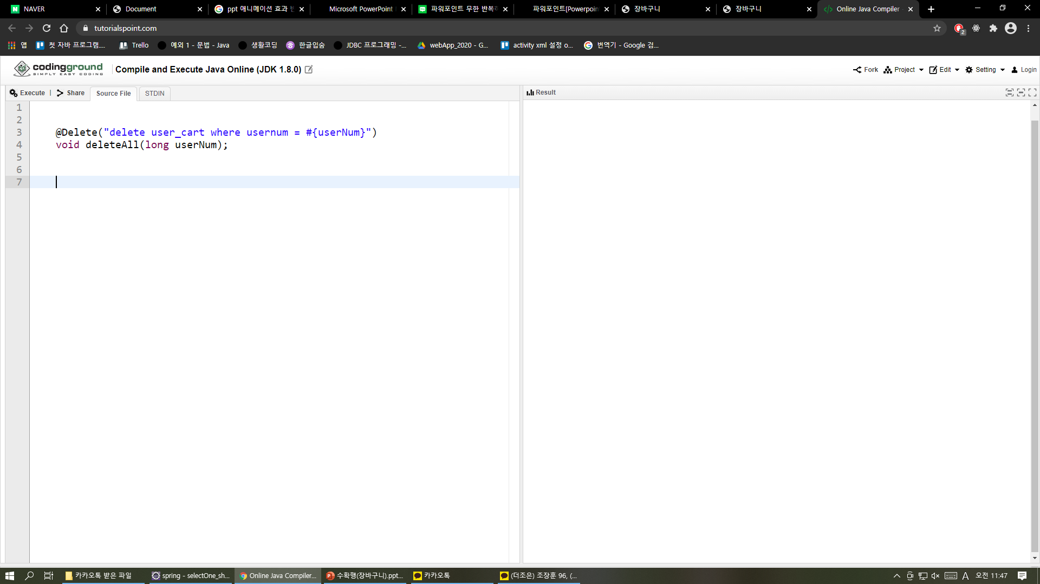
3. 삭제 기능 (장바구니 비우기)
장바구니 비우기
상품페이지
Cotroller
Service
DAO
Mapper

Slide 9
감사합니다.

